Slide 1
Onderhoud (blok)hagen
Niveau: 2 en 3 KG/GG | opleidingsjaar: 1 | periode: 1
Inhoud:
Hagen
Haagsoorten
Snoeitechniek
Snoeiperiode
Snoeigereedschap
Veiligheid en PBM
Model snoeien
Blokhagen
Snoeiafval verwerken oa Taxus

Slide 2
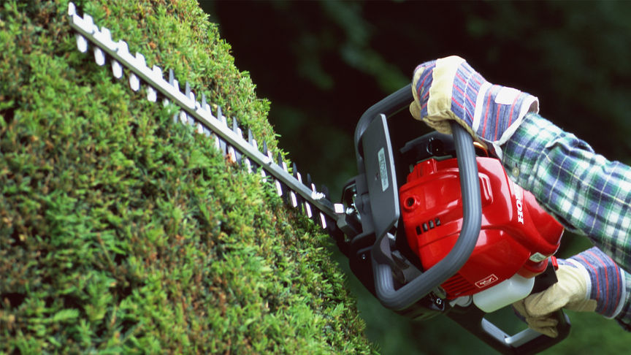
Onderhoud (blok)hagen

Slide 3
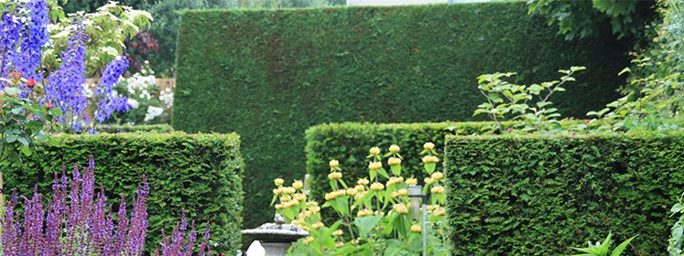
Hagen
Hagen bestaan doorgaans uit houtige gewassen die zijn aangeplant om de tuin, of ruimten in de tuin, af te schermen. Een haag biedt beslotenheid.

Slide 4
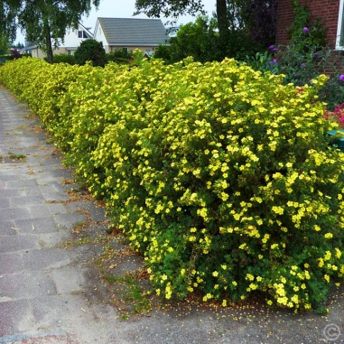
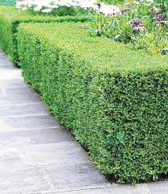
Haagsoorten
Losgroeiende hagen
Kunnen worden gevormd met alle heesters oa: Crataegus, Viburnum opulus, Rosa canina, Lavandula, Potentilla etc.
Hebben hun natuurlijke groeivorm
Nemen veel ruimte in
Arbeidsextensief
Strakke hagen
Geschikt hiervoor zijn soorten die tegen regelmatig knippen kunnen oa: Carpinus betulus, Fagus sylvatica, Thuja occidentalis ‘Brabant’, Taxus baccata etc.
Hebben een strakke groeivorm
Nemen weinig ruimte in
arbeidsintensief

Slide 5
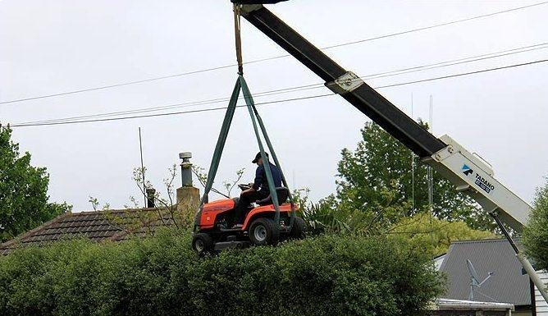
Snoeitechniek
Knip vanaf het begin de boven- (niet bij coniferen) en zijkanten om een sterk frame of skelet op te bouwen
Hoe vaker je knipt hoe dichter de haag wordt
Knip terug tot op het ‘oude hout’
Knip eerst de zijkanten van onder naar boven
Knip als laatste de bovenkant
Alle zijden zijn vlak en strak

Slide 6
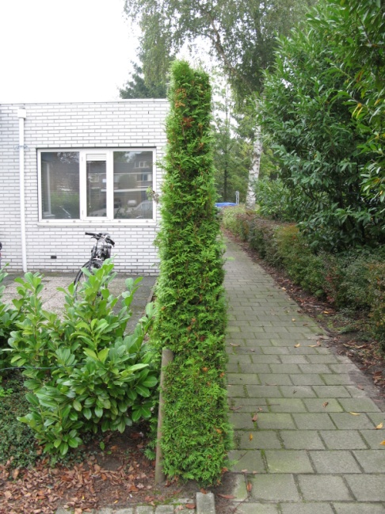
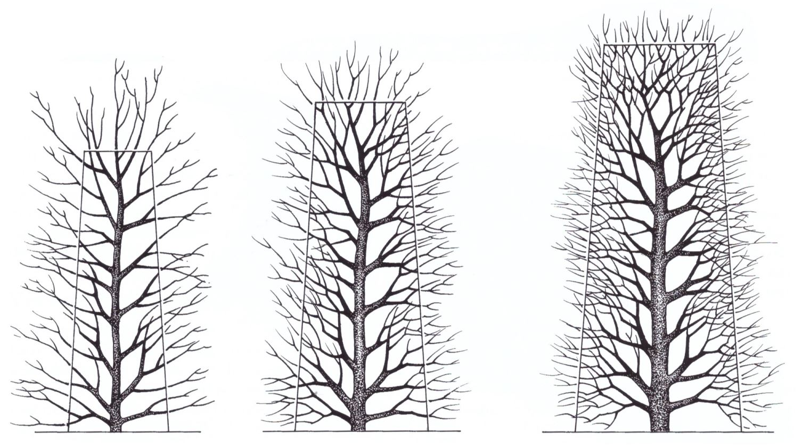
Snoeitechniek
Knip de haag taps (van boven smaller dan beneden)
5 cm aan elke haagzijde smaller per 100 cm hoogte

Slide 7
Snoeiperiode
Normaal 2 keer in het groeiseizoen knippen
eerste keer in mei / juni
tweede keer in augustus / half september
Sommige soorten moeten vanwege hun groeikracht vaker worden geknipt
Snoei niet later dan half september. Nieuwe scheuten
moeten kunnen afharden ivm vroege nachtvorst
Snoei tijdens bewolkt weer om verbranding te voorkomen
Snoei bij droog weer om diepe uitdroging van snoeiwonden
te voorkomen.

Slide 8
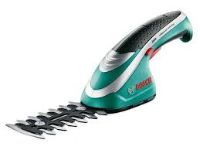
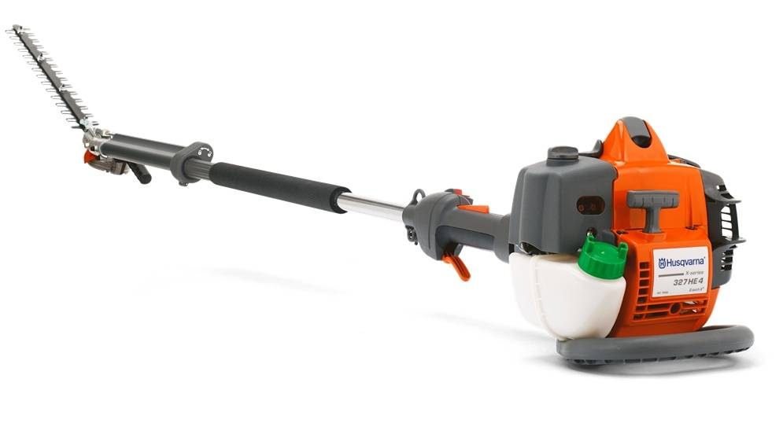
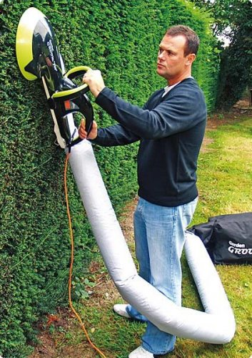
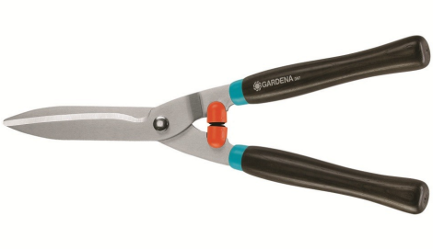
Snoeigereedschap
Snoeischaar
Handheggenschaar
Machineheggenschaar (mengsmering, elektrisch, accu)
Elektrische trimmachine voor modelsnoei
Gebruik scherp gereedschap voor gladde snoeiwonden
Na het werk de snijbladen goed schoonmaken en in-oliën

Slide 9
Veiligheid / PBM
Gehoorbescherming
Oogbescherming
veiligheidschoeisel
Draag altijd werkhandschoenen omdat je met scherp gereedschap werkt!
Een veiligheidsbroek is aan te bevelen om te voorkomen
dat je jezelf in je bovenbeen knipt met een motorheggenschaar.
Moet je veel hagen knippen voer dan taakroulatie in
Kijk op www.agroarbo.nl

Slide 10
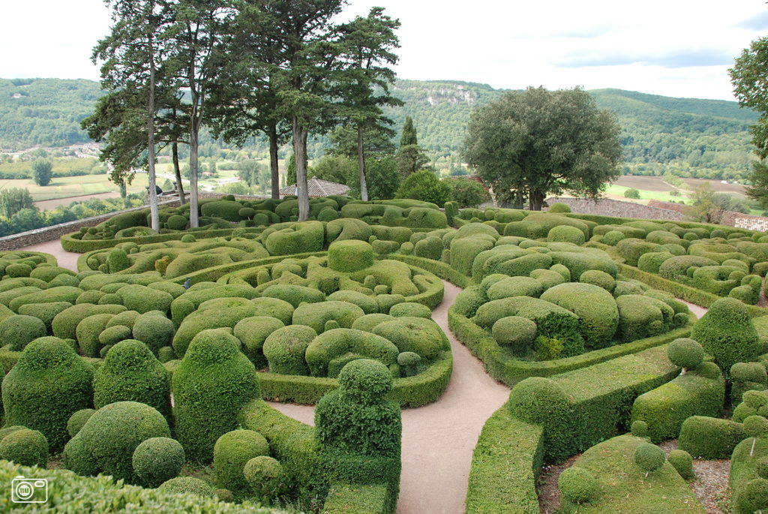
Model snoeien

Slide 11
Model snoeien
Voor een strakke vorm kun je bollen en kegels het best in mei, juli en september snoeien
Voorbeeld snoeien Buxusbol
Link: https://www.youtube.com/watch?v=BoIrKtQYcyY
- Begin aan de bovenkant - Ga boven de bol staan en houd de handheggenschaar op de kop, want dan kun je mooie rondingen knippen - Loop tijdens het knippen mee, zodat je de vorm in de gaten kunt houden - Kijk tijdens het modelsnoeien regelmatig van afstand naar je buxus, zo kun je zien of hij nog in verhouding is.

Slide 12
Blokhagen

Slide 13
Blokhagen
Blokhagen komen vaak in het openbaar plantsoen voor en zijn heestervakken die als haag genipt worden. Vaak gaat het om grote aantallen en oppervlakten.
Machinaal haag knippen en vermulchen met slagmaaier (https://www.youtube.com/watch?v=qUzvcm97Jt0 )
Het vermulchte knipsel kan met een bladblazer in het heestervak worden geblazen
Eisen van de opdrachtgever volgens CROW:
Voldoen aan het vooral vastgestelde beeldkwaliteitsniveau
Voldoen aan de eisen die in de Standaard 2015 worden benoemd onder hoofdstuk 51, paragaaf 42, artikel 07.
Oa: vlak en strak, afwijking 5 cm, geen kneuzingen op snijvlak, geen zichtbaar knipsel laten liggen.

Slide 14
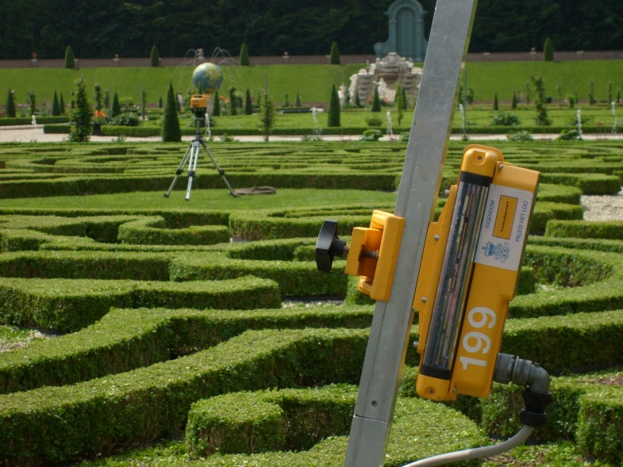
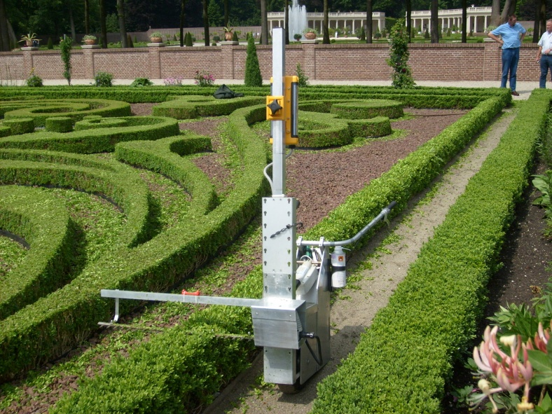
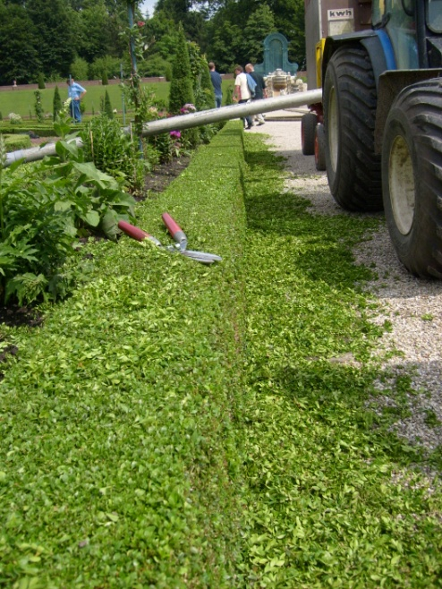
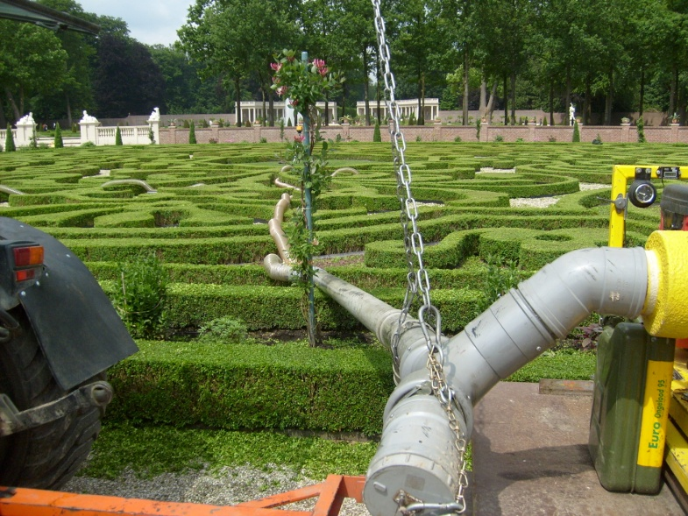
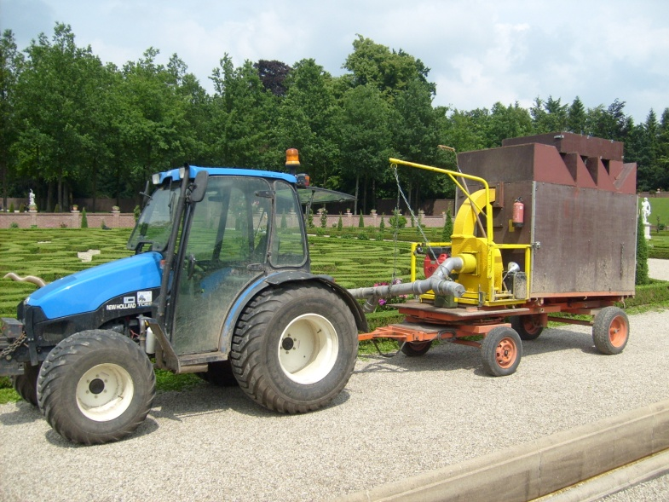
Paleis Het Loo Apeldoorn
1
2
5
3
4

